Slide 1
Chủ đề 4. Tư duy lập trình
BÀI 4. RÔ-BỐT DỌN VỎ KẸO

Slide 2
CÁC HOẠT ĐỘNG
KHỞI ĐỘNG
KHÁM PHÁ
LUYỆN TẬP
THỰC HÀNH

Slide 4
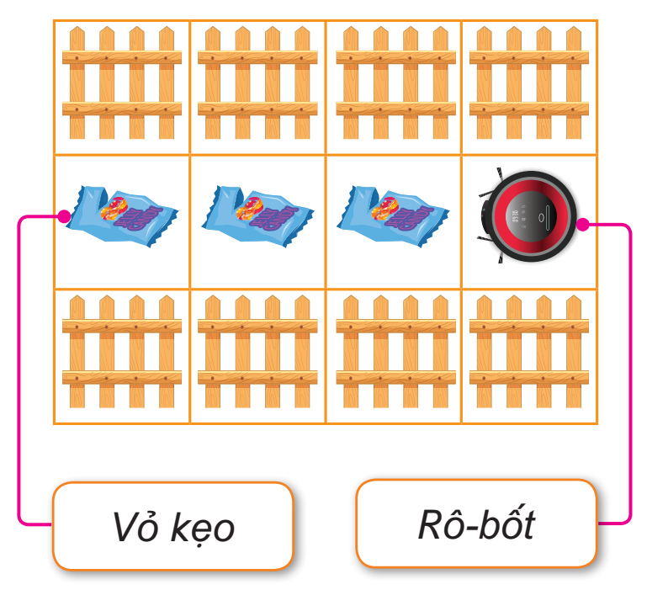
Mê cung

Slide 5
Mục tiêu
Sử dụng được vòng lặp trong chương trình.
Chơi được trò chơi Rô-bốt dọn vỏ kẹo.
Chơi được trò chơi Rô-bốt dọn sắt vụn (Course C, Bài 8) trên trang code.org

Slide 7

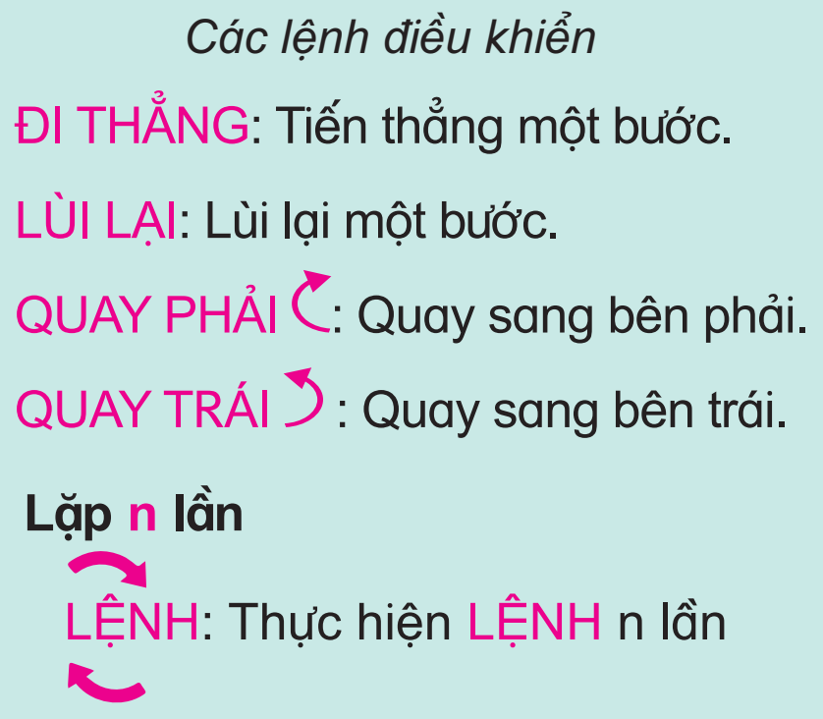
Mê cung và các lệnh điều khiển Rô-bốt

Slide 8
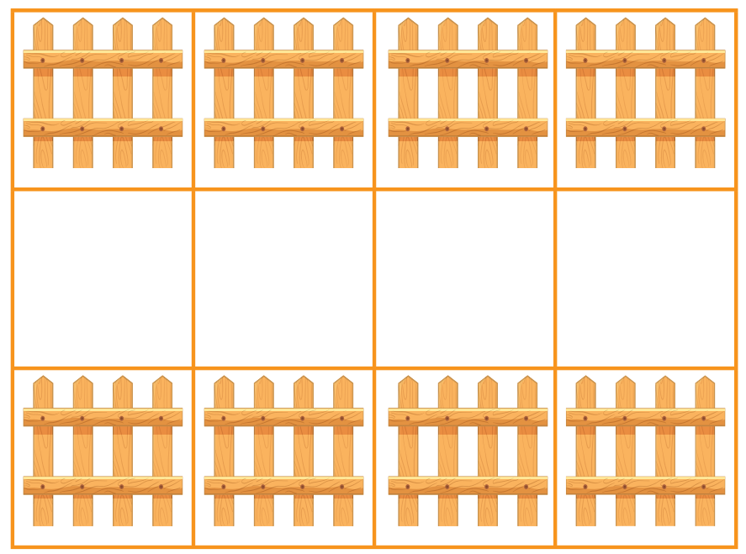
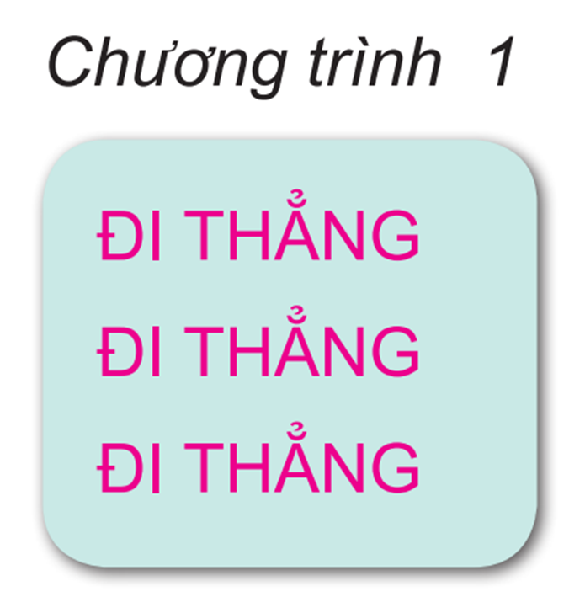
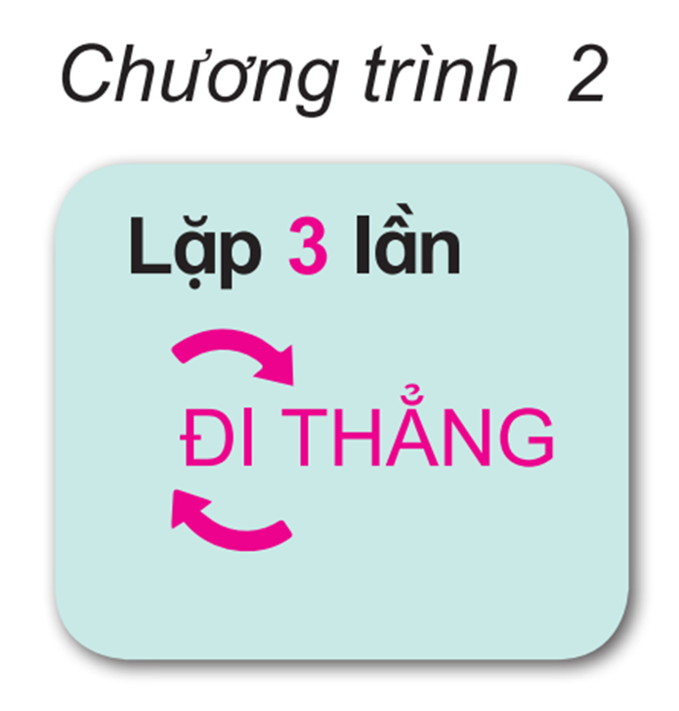
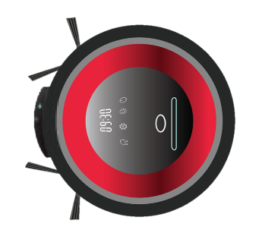

Chương trình điều khiển
Rô-bốt dọn vỏ kẹo

Slide 9

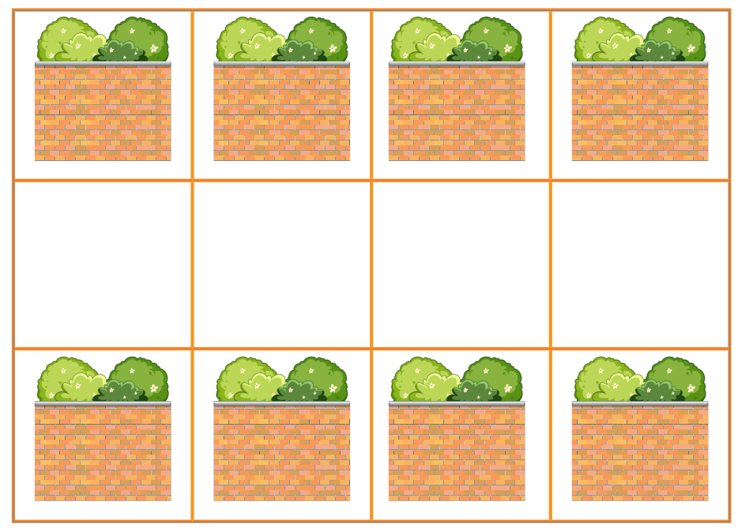
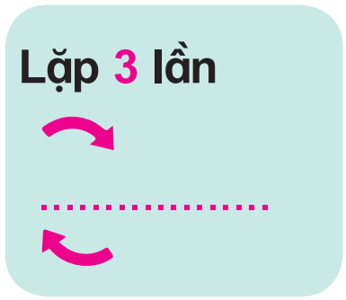



1. Điền một lệnh còn thiếu
Chương trình

Slide 10
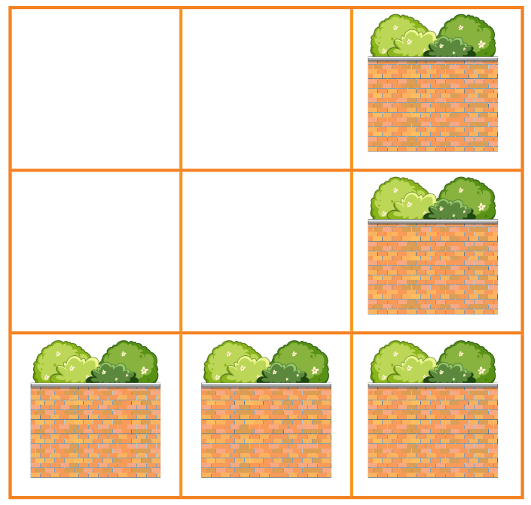


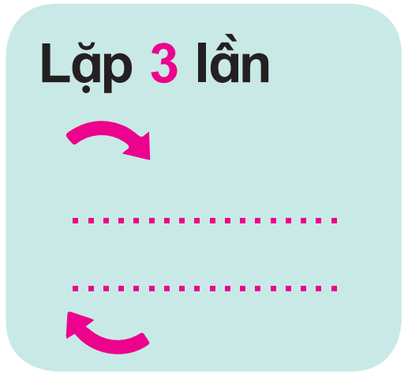



2. Điền hai lệnh còn thiếu
Chương trình

Slide 11
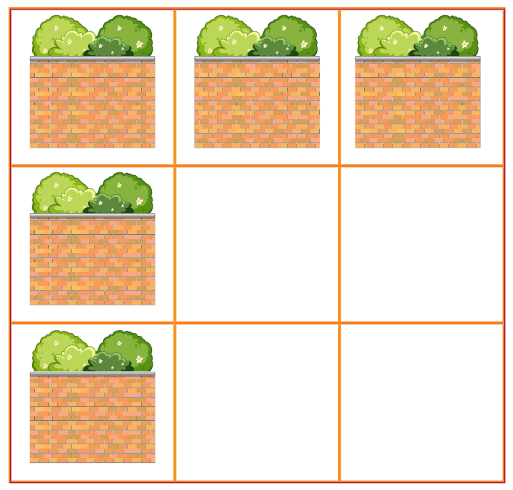

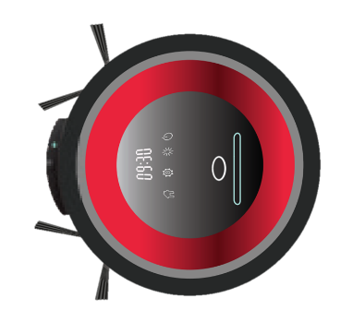

3. Điền số lần lặp
Chương trình
3

Slide 13
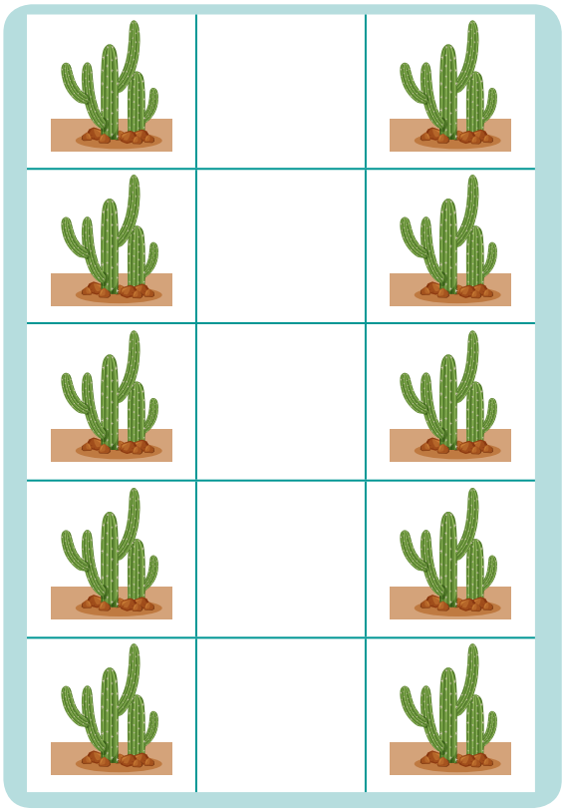

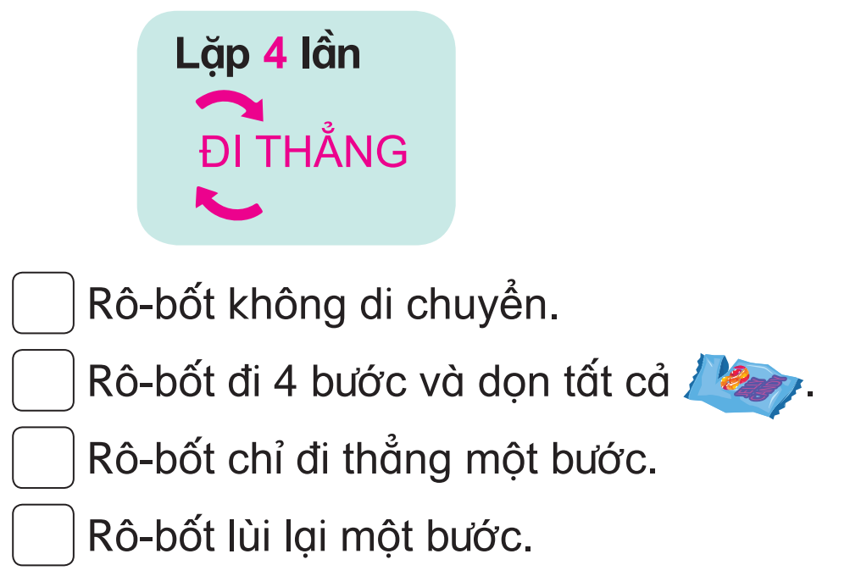
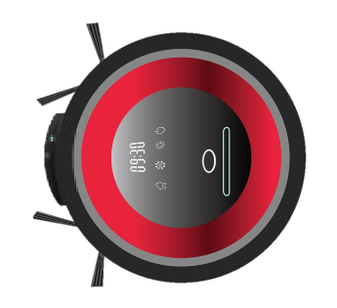
1. Dự đoán kết quả chạy chương trình
✓

Slide 14
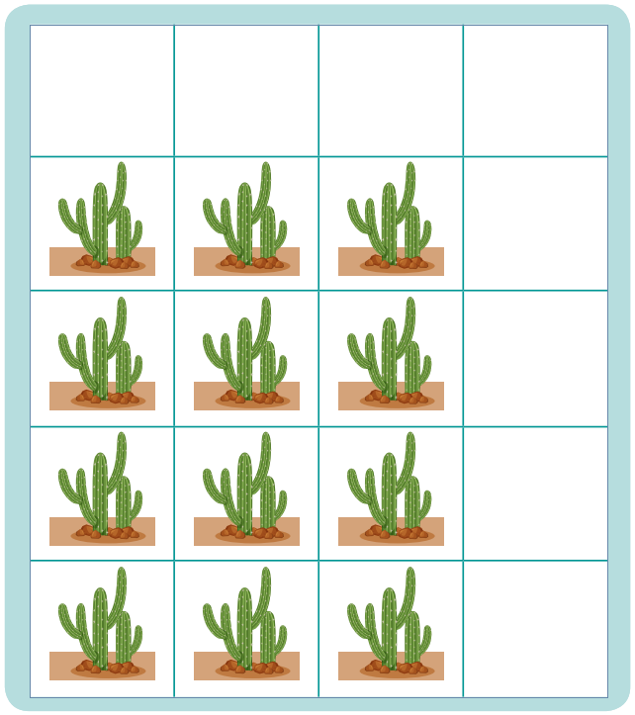
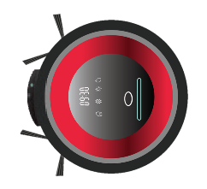

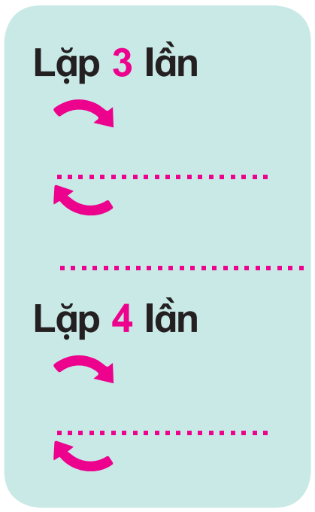

2. Điền các lệnh còn thiếu
Chương trình

Slide 15








3. Điền số lần lặp và lệnh còn thiếu
Chương trình

Slide 16
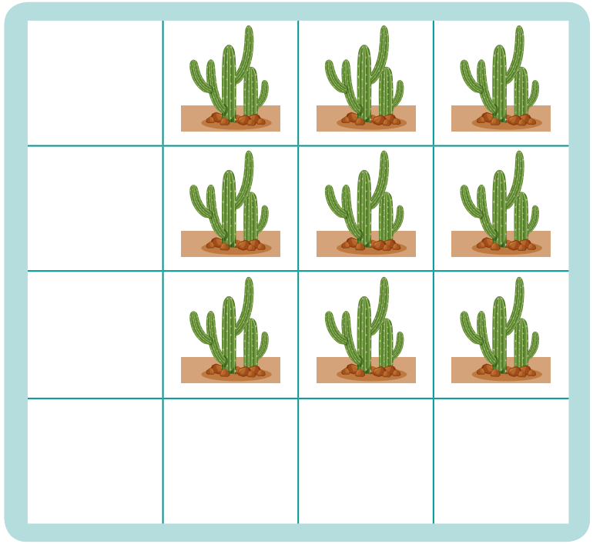
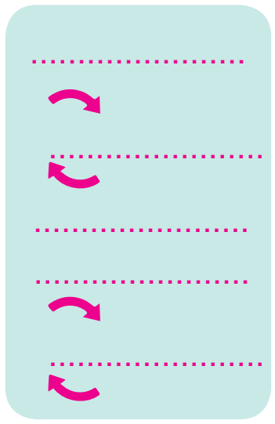



4. Tạo chương trình gồm 5 lệnh

Slide 18

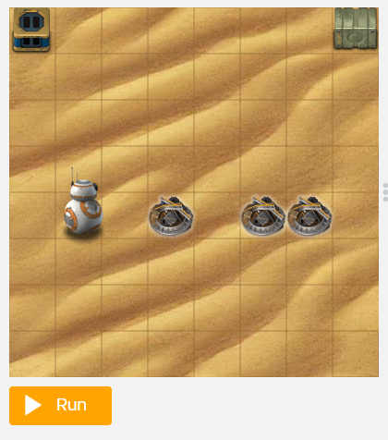
Trò chơi
Rô-bốt dọn sắt vụn
https://studio.code.org/s/coursec-2021/lessons/5/levels/2

Slide 19
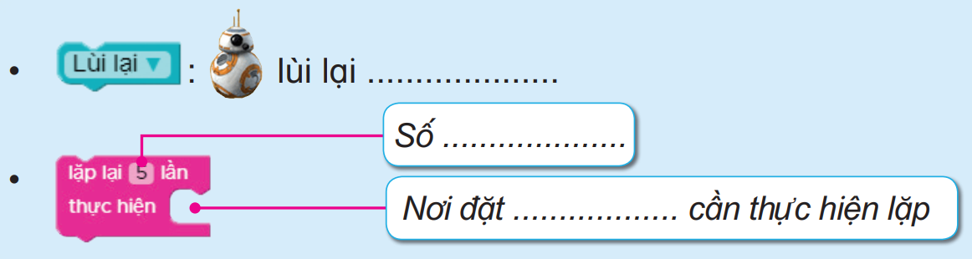
EM ĐÃ HỌC
Lựa chọn từ trong khung điền vào chỗ chấm
cho thích hợp:
một bước; lần lặp; các lệnh
một bước
lần lặp
các lệnh

